Slide 1
K1.1での実験計画
理化学研究所
仁科加速器研究センター
岩崎先端中間子研究室
應田治彦
for E15/E17 collaborations
1. E15実験 ³He(in-flight K－, n) K－pp → Λp
2. E17実験 ³He K中間子原子の 3d→2p X線の精密測定
3. K中間子重陽子原子の 2p→1s Ｘ線
2007.11.12 RCNP研究会

Slide 2
いきなり まとめ…
最初はK1.8BＲからスタートするとしても、
K中間子原子/原子核実験全体の計画は結構長く
また、Full Intensity でのランも必要となる
→ 人生短いし実験予定盛り沢山のK1.8 に間借り
しているのではなしに、早々にK1.1 に移行したいなぁ
独り言……
K1.1にはスペクトロメータの整備計画がないので、原子核屋さんはあんまり
使いたがらないので、“いらない！”とか思われているとやばいなぁ (X_X)
K1.8 とか K1.8BR とかKがでるのに、ストレンジ核物理屋さんまで、π 10MHz
とかの実験からと提案するのは、やっぱりなかなか強度は上がらないってこと
なんだろうか… なんとはなしに KEK-PS でもできたような……
目一杯強度のKで、1月以上かかるって実験はなんとなく肩身が狭いのかな？
CDS とか、中性子カウンターとか、³He 標的とか一緒に使って実験する
お友達が少ないんではないかな… (T_T)

Slide 3
K中間子原子とK中間子核
K中間子原子
K中間子原子核
E228 KpX 2p→1s
大きな斥力的シフト
Λ(1405) はK－ と p の束縛状態？
K－を原子核に入れたら深く束縛する筈；
∑π 閾値より束縛すれば幅も狭い(AY)
K－原子にも大きなシフトが？
E471 ⁴He (静止K⁻, n) でのピーク探索
(K-, p) でピークの”発見”
E549 ⁴He(静止K⁻, p/n) の高統計・高分解能ラン
(K-, p) (K-, n) とも幅の非常に狭いピークなし
YN 相関の種々のデータ (chiral07 鈴木）
E570 K中間子 ⁴He原子の
3d→2p のX線の精密測定
大きなシフトなし
E15 K-pp 系
³He (in-flight K⁻, n) でmissing mass
K⁻ pp → Λp でinvariant mass
E17
K 3He 原子
3d → 2p
E??
K d 原子
2p → 1s

Slide 4
A search for deeply-bound kaonic nuclear states by in-flight ³He(K⁻,n) reaction at J-PARC
S. Ajimura, G. Beer, H. Bhang, P. Buehler, L. Busso, M. Cargnelli, J. Chiba, S. Choi, C. Curceanu, D. Faso, H. Fujioka, T. Fukuda, Y. Fukuda, C. Guaraldo,
T. Hanaki, R. S. Hayano, A. Hirtl, M. Iio, M. Iliescu, T. Ishikawa, S. Ishimoto, T. Ishiwatari, K. Itahashi, M. Iwasaki, P. Kienle, J. Marton, Y. Matsuda,
Y. Mizoi, O. Morra, T. Nagae, H. Ohnishi, S. Okada, H. Outa, A. Sakaguchi, F. Sakuma, M. Sato, M. Sekimoto, D. Sirghi, F. Sirghi, S. Suzuki, T. Suzuki, H. Tatsuno,
D. Tomono, A. Toyoda, E. Widmann, T. Yamazaki, H. Yim, and J. Zmeskal
E15 : Stage2/Day-1 採択

Slide 5
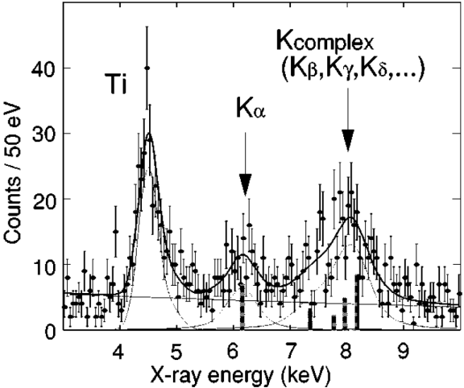
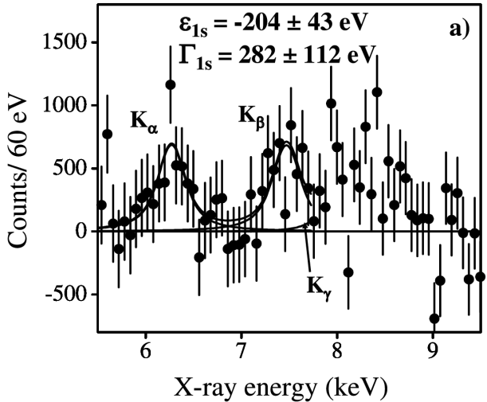
KN interaction
１９９７ KEK-PS KpX (precision measurement of 2p->1s x-ray energy
in Kaonic hydrogen atom ）
KpX
2p
DEAR
M.Iwasaki et al.,
PRL78 (1997) 3067
Γ = 407 eV
PRL94(2005) 212302
1s
ΔE = -323 eV
-8.6 keV
only Coulomb int.
２００５ 2p->1s x-ray in Kaonic hydrogen have been measured again at DAΦNE @DEAR ; repulsive!
These results are now understood as strong attractive force between K and N
Evidence(?) for existence of 1s KN bound state!
Now, lets assume Λ(1450) as a candidate of KN bound state

Slide 6
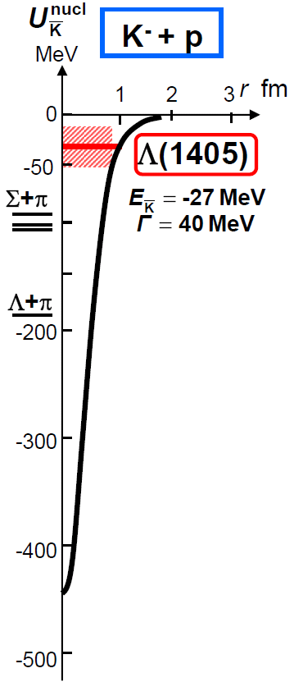
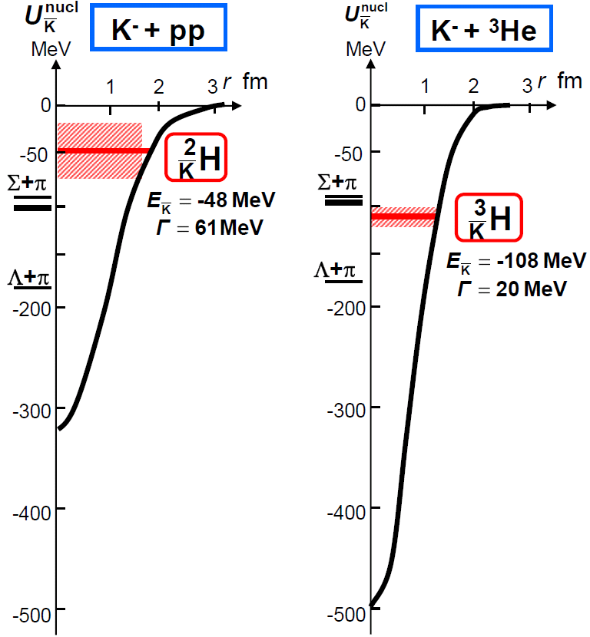
Λ(1405) to Kaonic nucleus
Construct K-N potential to reproduce measurements
Energy shift of 1s state Kaonic hydrogen
（results of KpX measurement）
Mass of Λ(1405)
（Strong attraction in I=0 KN system ）
Extension to light nucleus：
Prediction of Kaonic nucleus
deep binding energy
narrow width
Y.Akaishi & T.Yamazaki, PRC65 (2002) 044005.

Slide 7
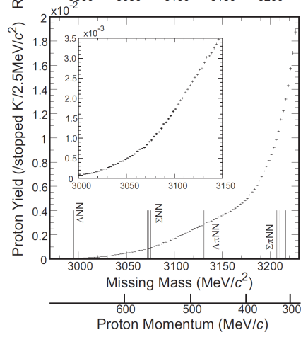
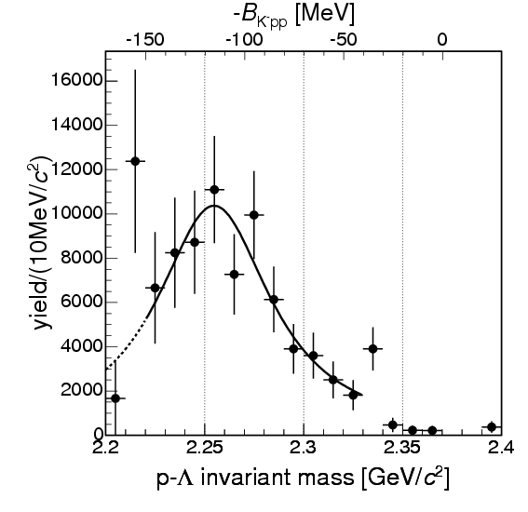
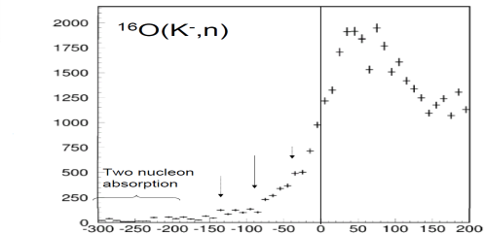
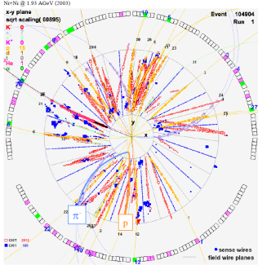
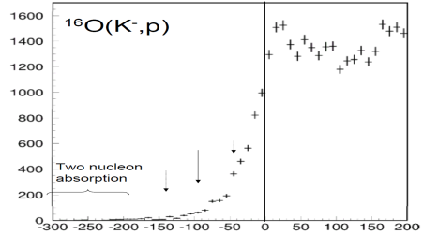
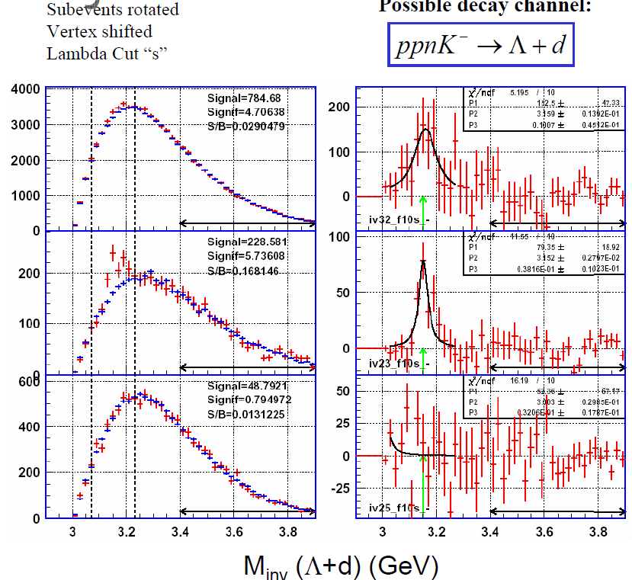
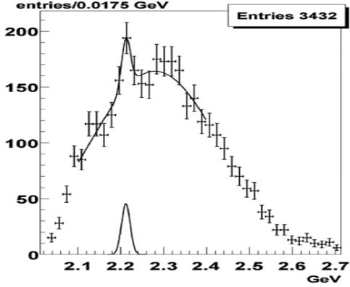
Search for Kaonic nuclear bound state
Taken from OHP
at Trento WS 2006
Phys. Rev. Lett. 94
212303 (2005)
Taken from OHP at Trento WS 2006
FINUDA
E549
KEK E548
The situation is still controversial!
We need to answer the basic question, whether the deeply bound state really exists?
GSI FOPI
OBELIX

Slide 8
A search for deeply bound kaonic nuclear states
Goal for the new experiment
To answering the basic question : whether the deeply bound state really exists?
Direct production of K-pp clusters via ³He(in-flight K⁻,n) reaction
K⁻pp
cluster
neutron
³He
K⁻
Reaction
Missing mass
Spectroscopy via neutron
Decay
???

Slide 9
Possible K⁻pp decay modes
FINUDA
K⁻pp
cluster
2370 MeV
K⁻pp
fit region
Dominant
Decay mode
= YN
Phys. Rev. Lett. 94
, 212303 (2005)
K⁻pp??
2275 MeV
B.E. = 115 MeV
π⁺Σ⁻p
2267 MeV
π⁻Σ⁺p
Λ p decay mode
Λ
p
Σ⁰ p decay mode
π⁻
γ
p
2131 MeV
Λ
Σ⁰p
p
π⁻
2054 MeV
Invariant mass
reconstruction
p
Λp

Slide 10
Experimental Principle
³He(K⁻,n) reaction
³He
neutron
K⁻
Reaction
K⁻pp
cluster
Missing mass
Spectroscopy via neutron
Decay
Mode to decay charged particles
Λ
p
This mode allows us to investigate K-pp bound state in both Missing mass spectroscopy
and
Invariant mass reconstruction
π⁻
Invariant mass reconstruction
p

Slide 11
Signals from K⁻pp and “Two nucleon absorption” forward neutron
³He(K-,n) K⁻pp formation
neutron
³He
K⁻pp
cluster
K⁻
reaction
~ 1.3 GeV/c
@ 1GeV/c K- and B.E. = 100 MeV
Two nucleon absorption
³He
K⁻
reaction
p (spectator)
~ 1.5GeV/c
@ 1GeV/c K-
Λ
neutron

Slide 12
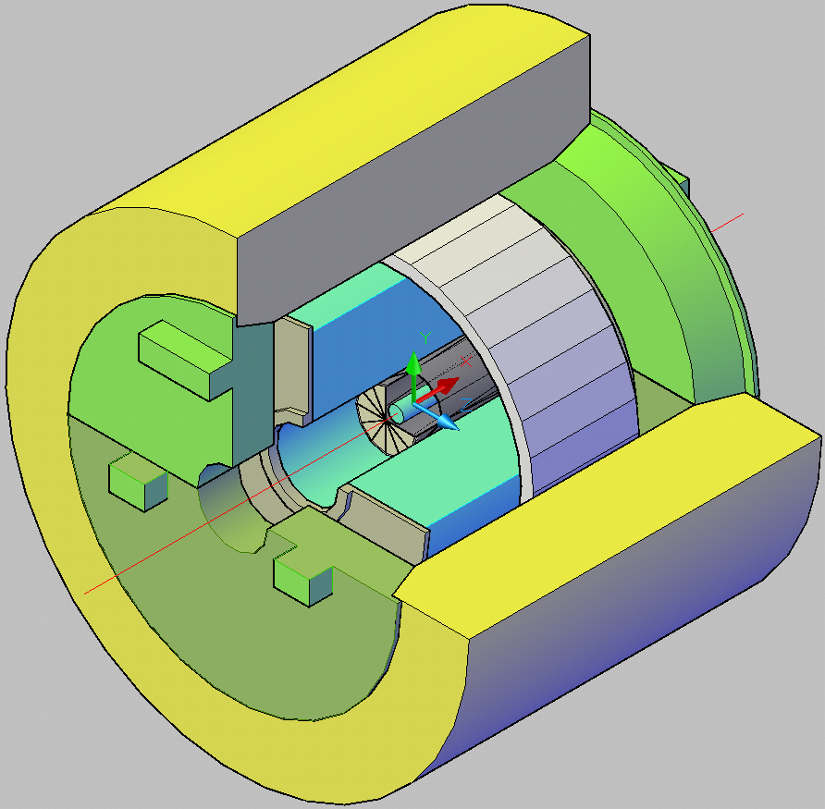
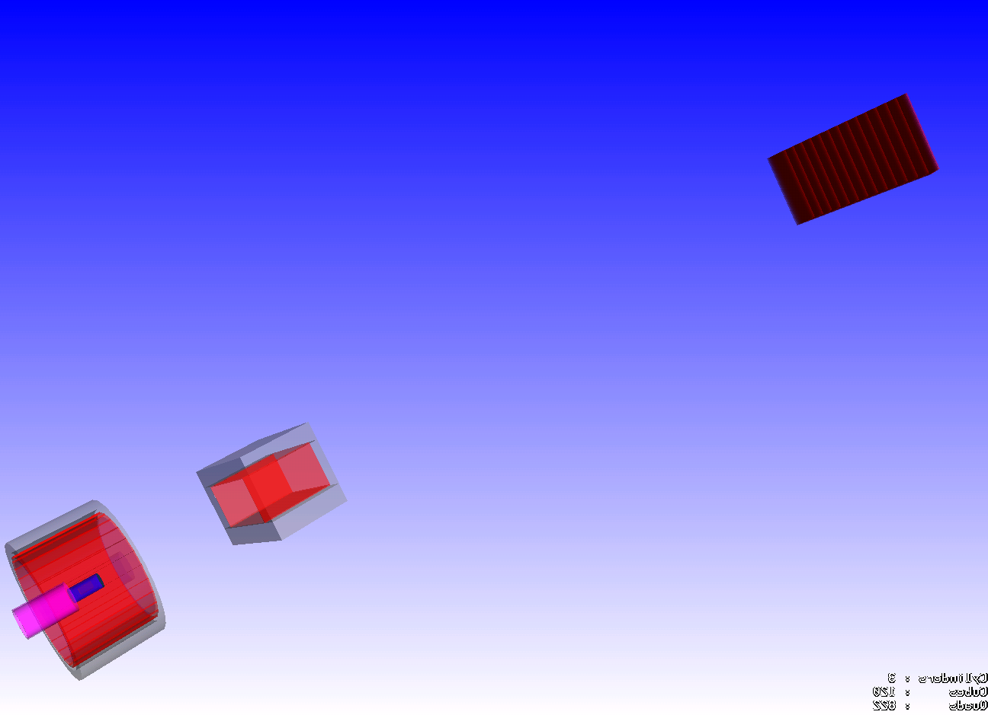
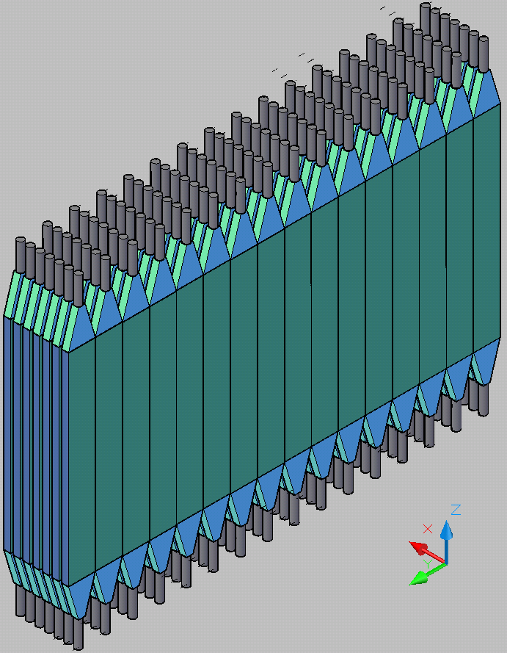
Detector concept
neutron
³He
K⁻pp
cluster
K⁻
reaction
Neutron TOF counter
CDH
CDC
K⁻
Solenoid Magnet
neutron
Decay
Mode to decay charged particles
Λ
p
π⁻
p
Cylindrical Detector system
(Decay particle detector)
Decay particle detector
around target region

Slide 13
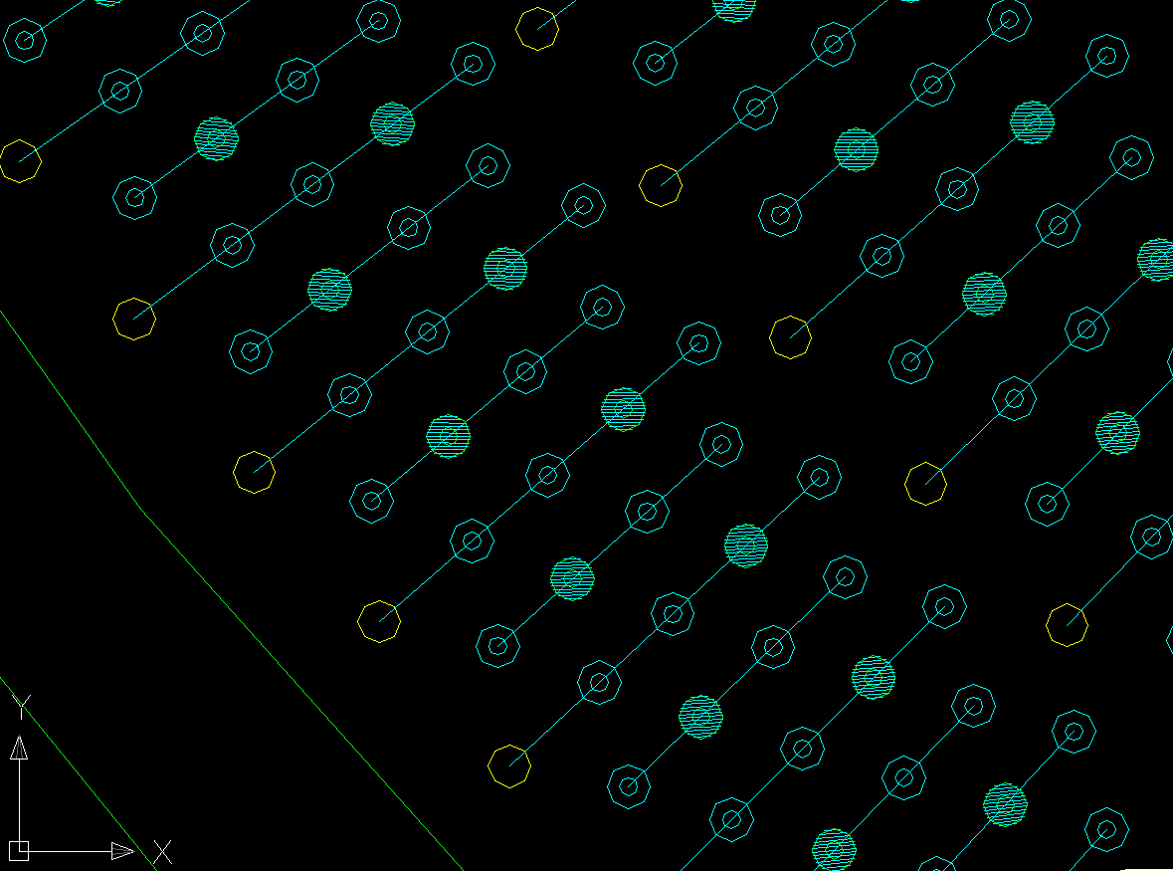
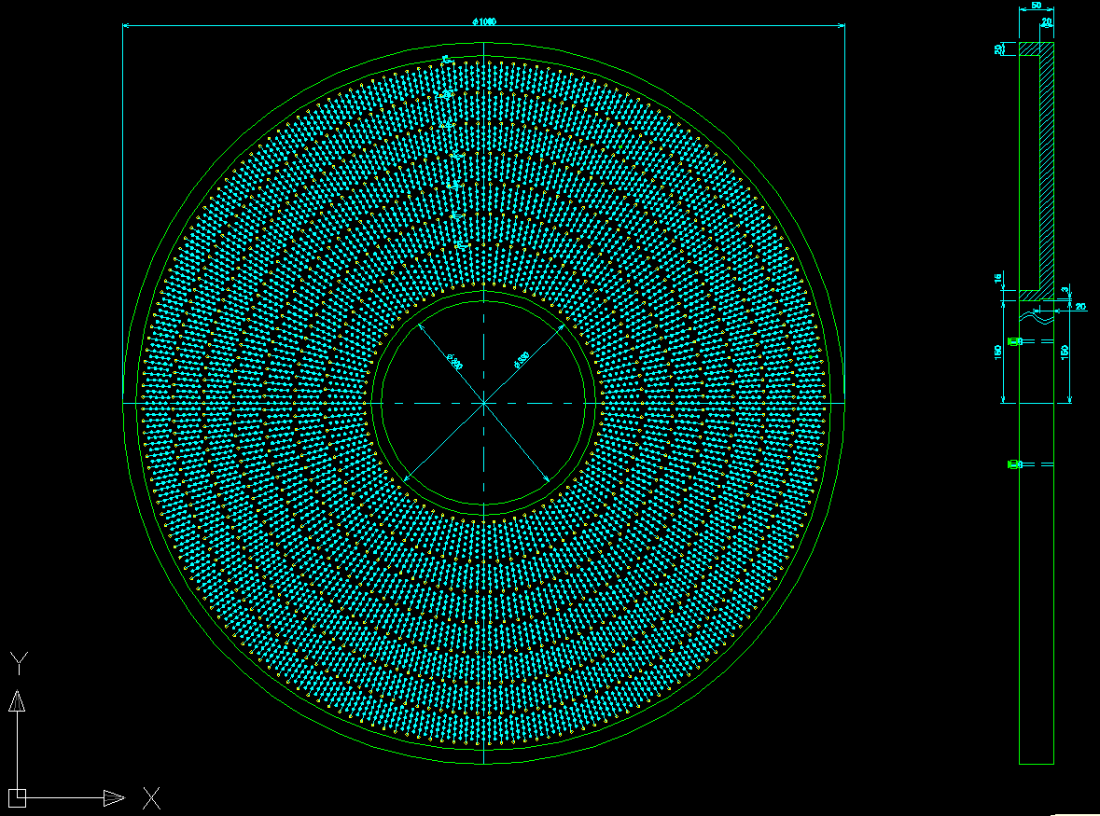
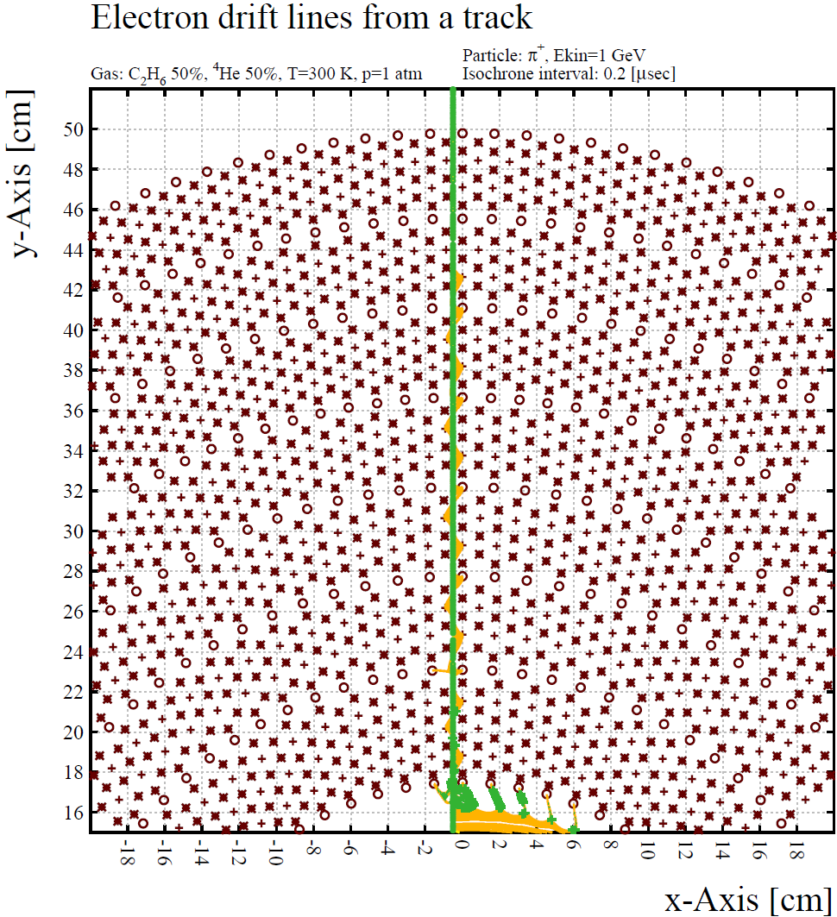
Cylindrical Drift Chamber
Design work for CDC is in progress
Basic concept ;
Garfield simulation done by Dr. F. Sakuma
Cell structure has been chosen as Hexagonal
15 readout layers AA’A UU’ VV’ AA’ UU’ VV’ AA
1800 readout channels in total
He based chamber gas will be used (to reduce material budget)

Slide 14
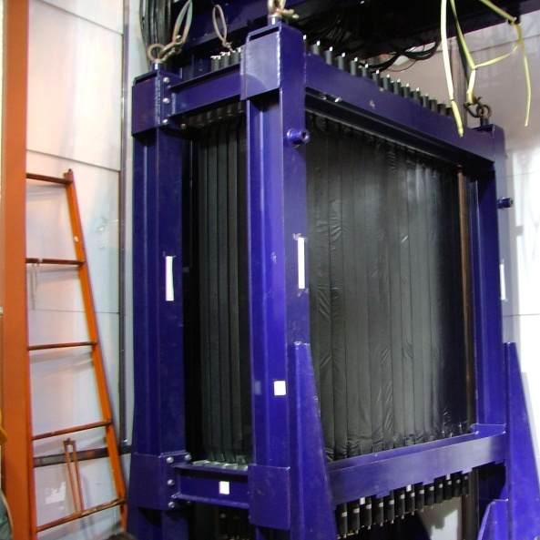
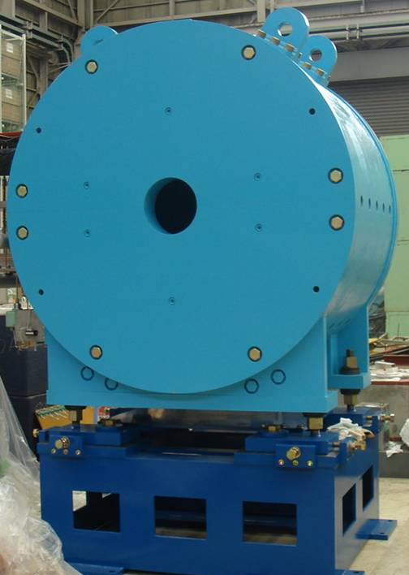
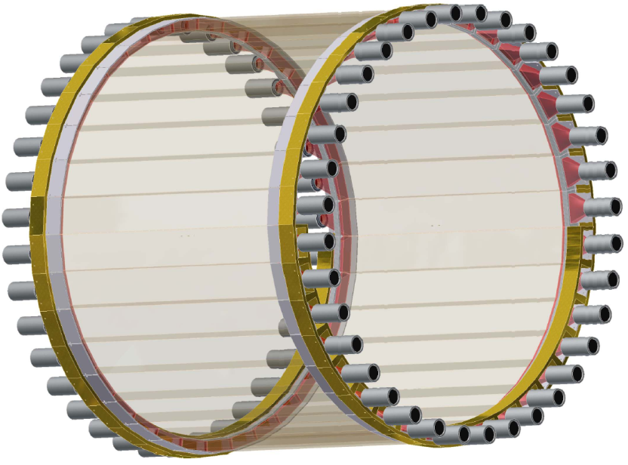
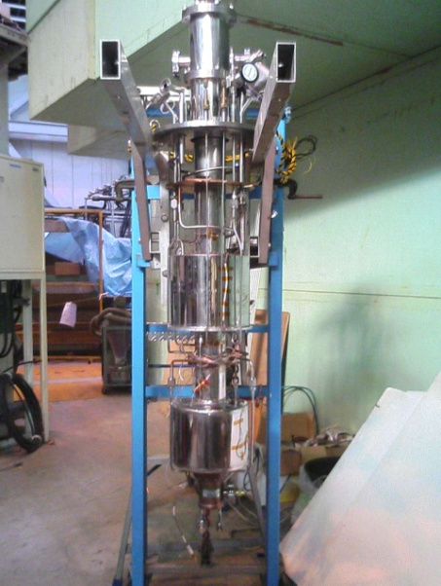
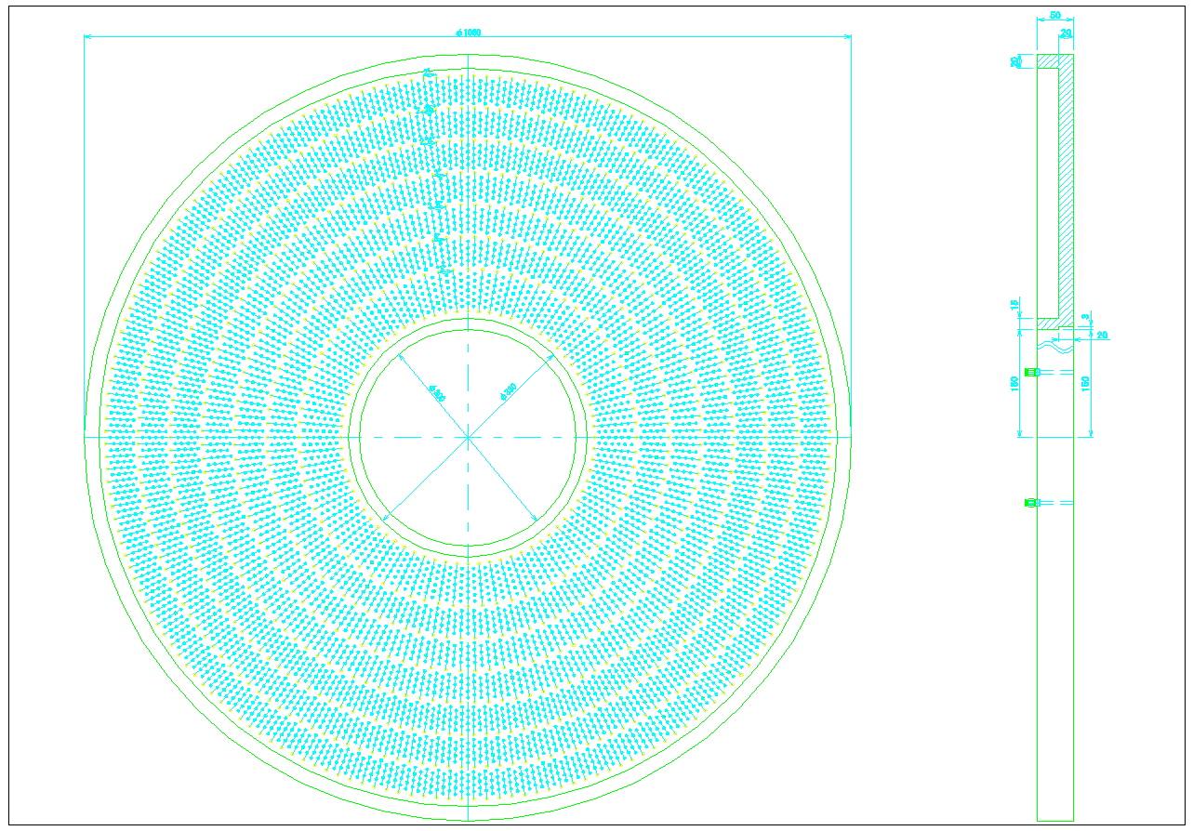
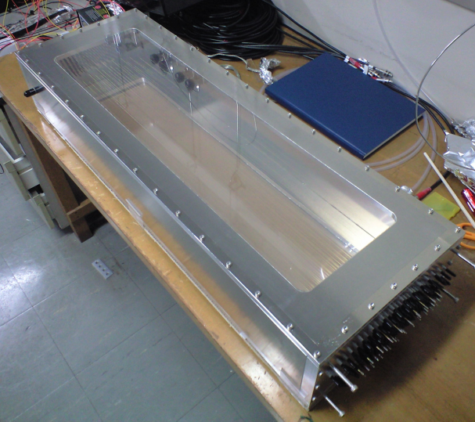
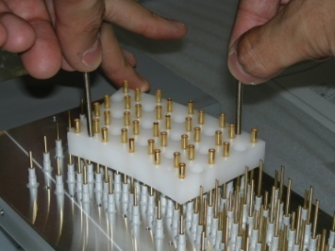
Detector construction status
Neutron Counter
(ready for installation)
Trigger hodoscope （designed almost complete）
³He target
Under construction
Solenoid Magnet
Constructed; 2006 March
CDC prototype
complete
Cylindrical Drift Detector （design completed, under construction）

Slide 15
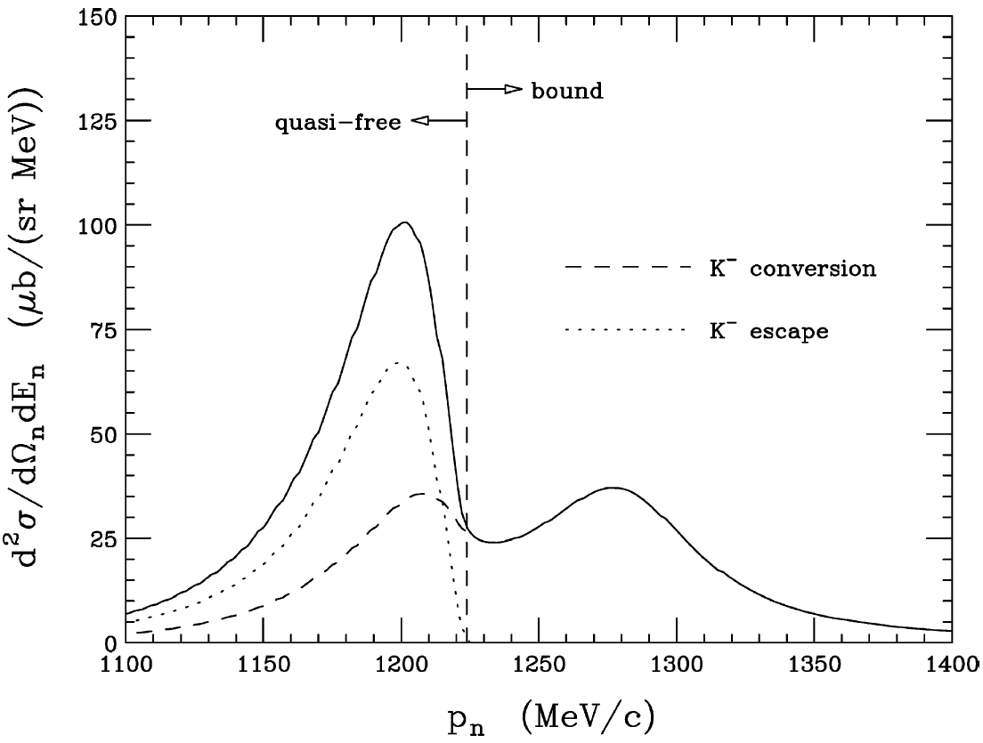
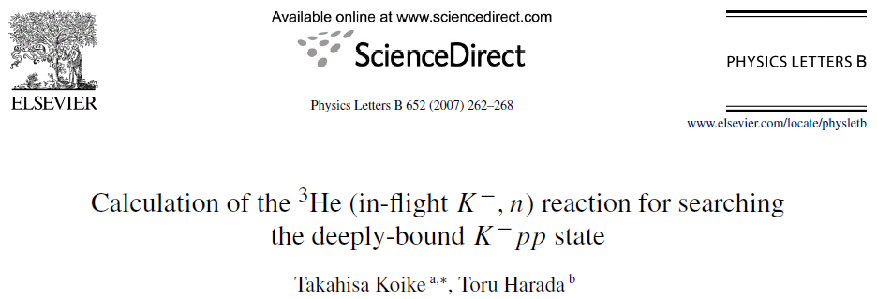
Expected signal; Theoretical calculation
We are going to measure only this components ( Λ required in final state )

Slide 16
E15 実験 の段階的進行
30GeV /9μA のフル強度で、定常ランを1月以上
K1.8BR チューニング ; Beam line momentum の確認
～750MeV/c で、 π/p/d あたりのＴＯＦ？
CDCのチューニング
現場での宇宙線長期ラン
静止K⁺ → μ⁺ ν (235MeV/c) あるいは、 π⁺π⁰ (205MeV/c)
中性子カウンター系のチューニング
荷電粒子 σ<100ps ; 中性粒子 σ<150ps (flight path 12m)
γ線あるいは、速いπなどを利用した較正方法の確立

Slide 17
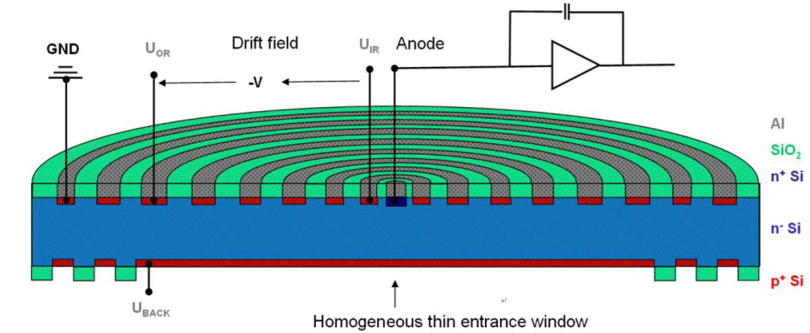
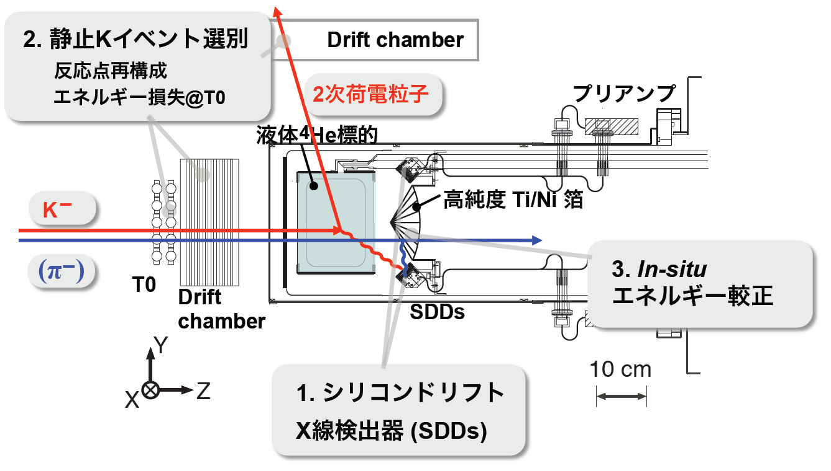
軽いK中間子原子のX線測定
⁴He (E570) →³He (E17)→ d

Slide 18
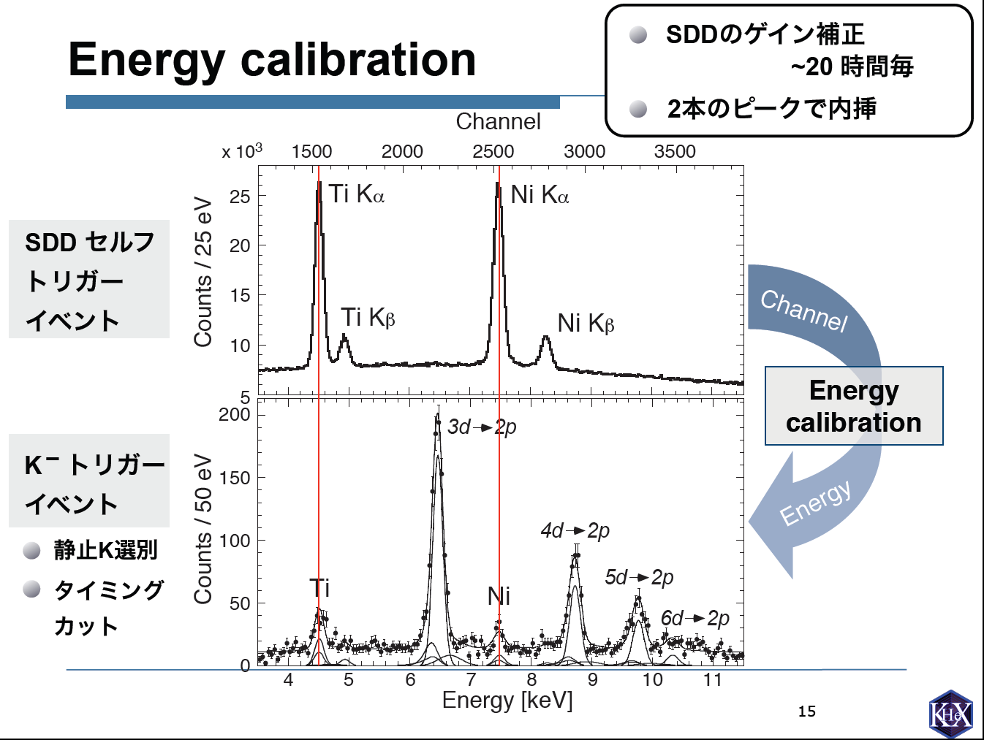

Slide 19
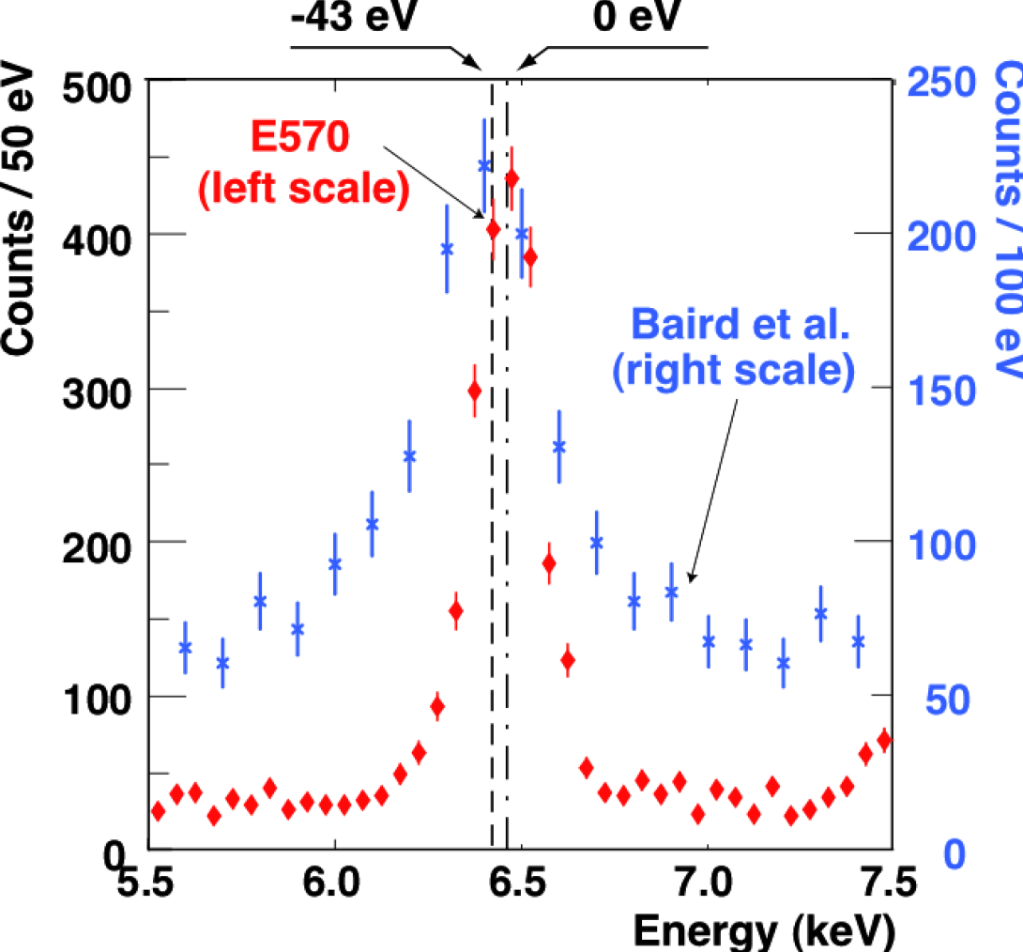
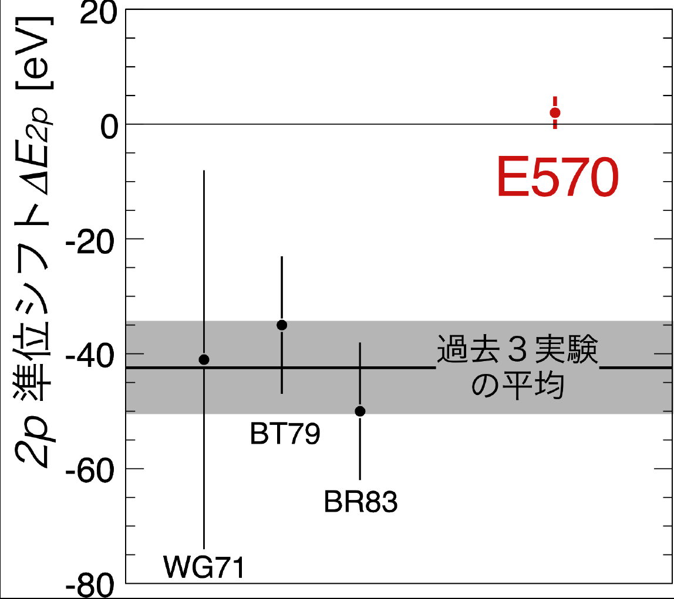
Ｅ５７０の結果と過去の実験との比較
ΔE_{2p} = 2 ± 2± 2eV
Phys. Lett. B653 (2007) 387

Slide 20
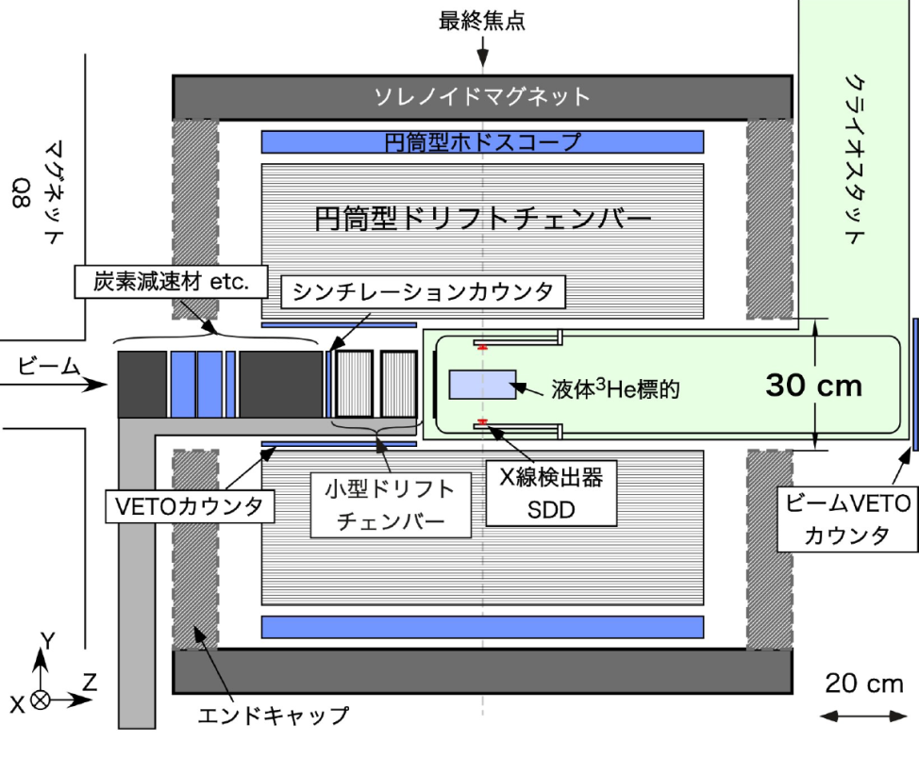
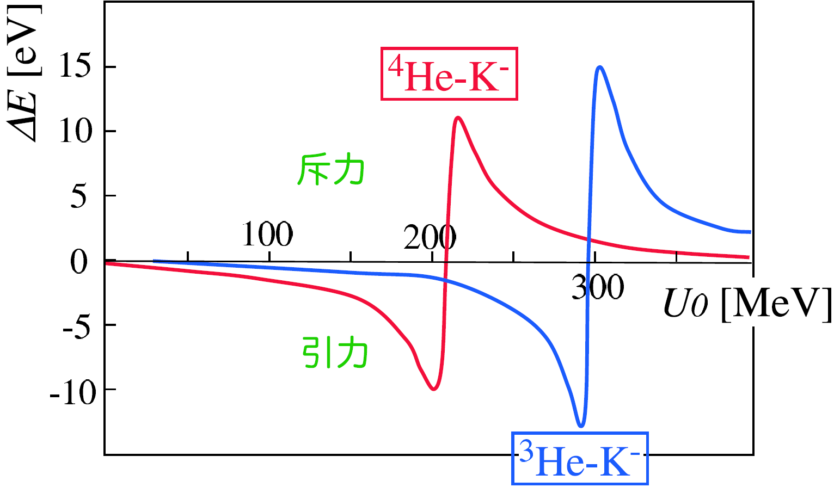
E17 実験 K- ³He 中間子原子 3d→2p X線
1/10 強度で 1月程度の測定で、 ～2eV のピーク中心の決定精度
Stage-2/DAY-1採択

Slide 21
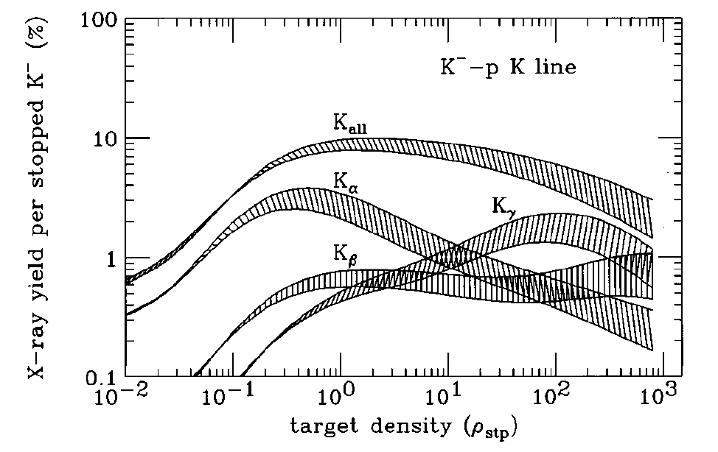
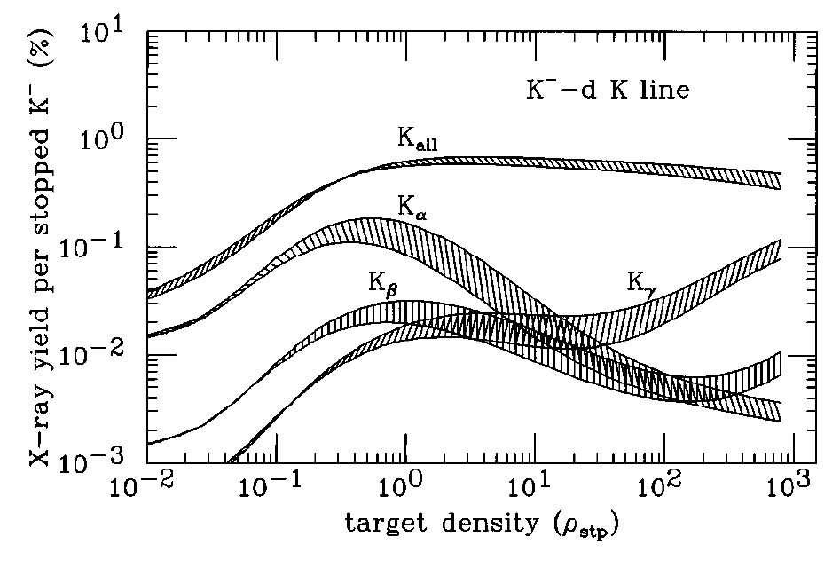
K- d 原子 2p → 1s X線の測定
K- n は Isospin=1 !
KpX
ガス標的でのランが必須
静止K- あたりの2p→1s (Kα)
収量は陽子標的の場合(E228)と
比較して約 ～1/10
K中間子あたりでE570と比較すると、
実に3桁落ちしかシグナルは来ない。
KdX
統計はJ-PARCの強度(×20)とSDD(×10)
を敷きつめることでカバー可能だが、
S/N の悪化は、クリーンな同定で向上させる
しかない。
T. Koike et al.
PRC53 (1996) 79

Slide 22
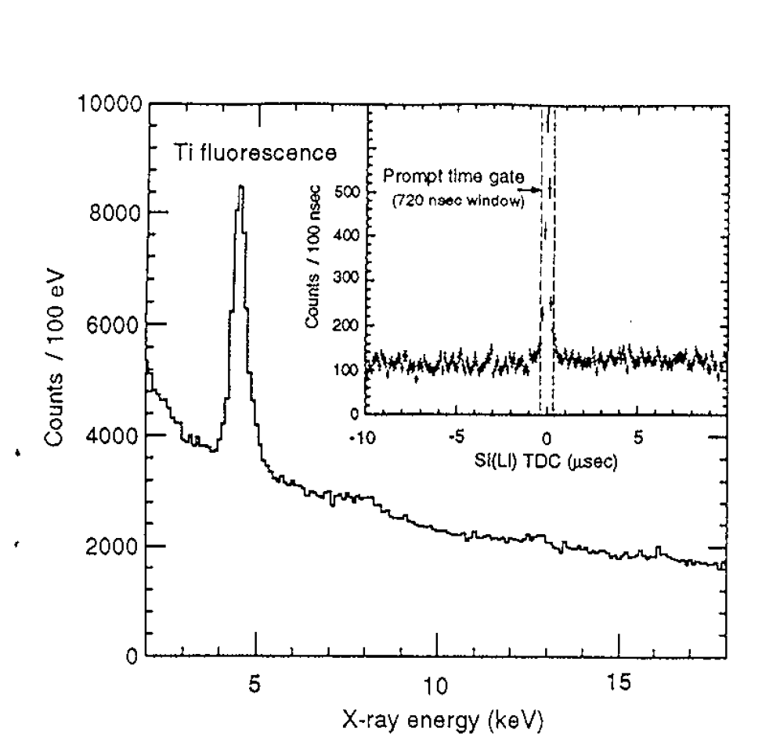
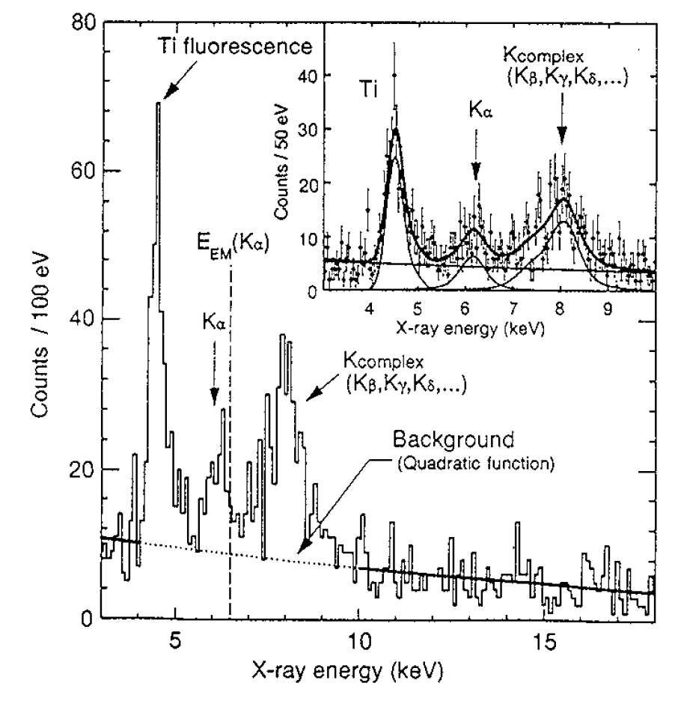
E228 残ったバックグラウンドはaccidental がメインではない
どんなに奇麗に静止K事象を選んでも、γ線起因のＢＧが残る
π⁰ →2γ あるいは ∑⁰ → Λγ

Slide 23
KdX実験のアイデア（鈴木）
KpX がうまくいったのは… Two-charged π-tag
K- p → Λ π⁰ Λ → p + π⁻
→ Λ π⁰ Λ → n + π⁰
→ ∑⁺ π⁻ ∑⁺ → n + π⁺
→ ∑⁺ π⁻ ∑⁺ → p + π⁰
→ ∑⁰ π⁰ ∑⁰ → Λ + γ
→ ∑⁻ π⁺ ∑⁻ → n + π⁻
基本的に同じアイデアが KdXでも採用可能
ただし
K⁻ n → ∑⁰ π⁻ ; ∑⁰ →Λγ; Λ→p + π⁻
があるので、 π⁺ + π⁻ の違う電荷の2πを要請する必要あり
Ｅ１５のCDS
磁場印加して使用
ＳＤＤを～50個程度にまで増設； J-PARC Ｆｕｌl intensity で1シフト2個程度確保可能

Slide 24
Thank you very much
☺
どれか一緒にやりません？？

